Slide 1









KHOA HỌC 4
Các chất dinh dưỡng
có trong thức ăn
Các chất dinh dưỡng
có trong thức ăn
Vai trò chất bột đường
Vai trò chất bột dường

Slide 2
Các chất dinh dưỡng
có trong thức ăn
Các chất dinh dưỡng
có trong thức ăn

Slide 3



Ai nhanh hơn
TRÒ CHƠI
TRÒ CHƠI
Ai nhanh hơn
Hãy kể tên các thức ăn, đồ uống bạn thường dùng
vào các bữa sáng, trưa, tối.

Slide 4

TRÒ CHƠI
Đi siêu thị giúp mẹ
TRÒ CHƠI
Đi siêu thị giúp mẹ
Hãy phân loại giúp mẹ những thức ăn, đồ uống có nguồn gốc động vật và thức ăn đồ uống có nguồn gốc thực vật.

Slide 5
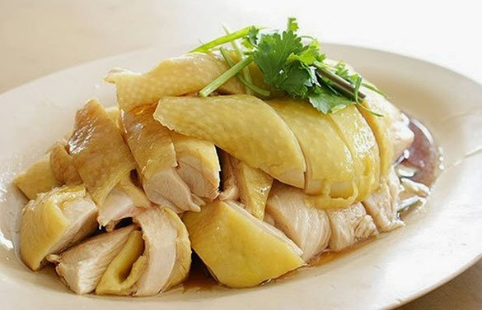
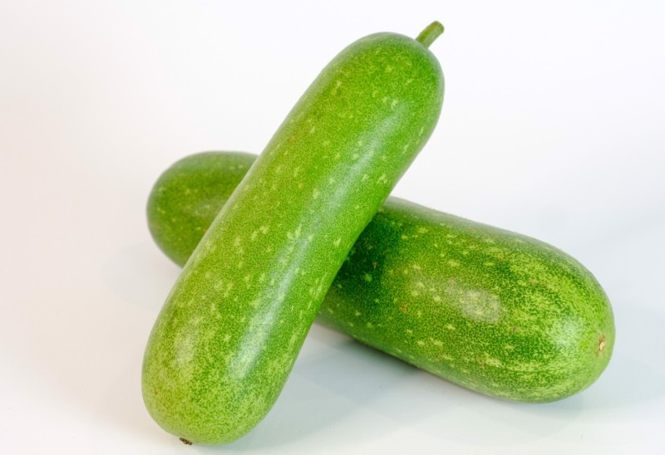
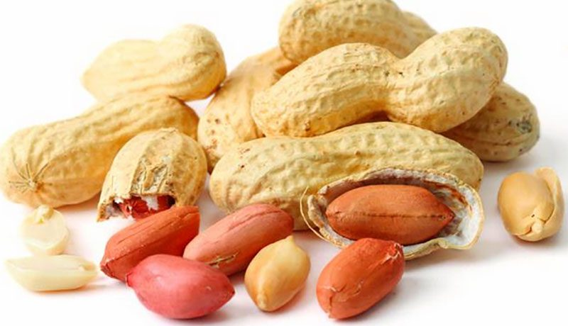
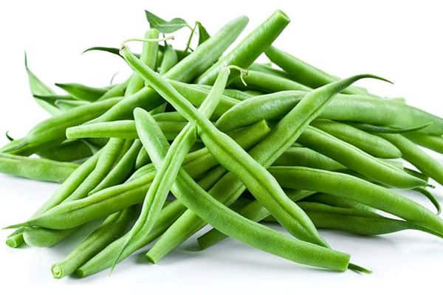
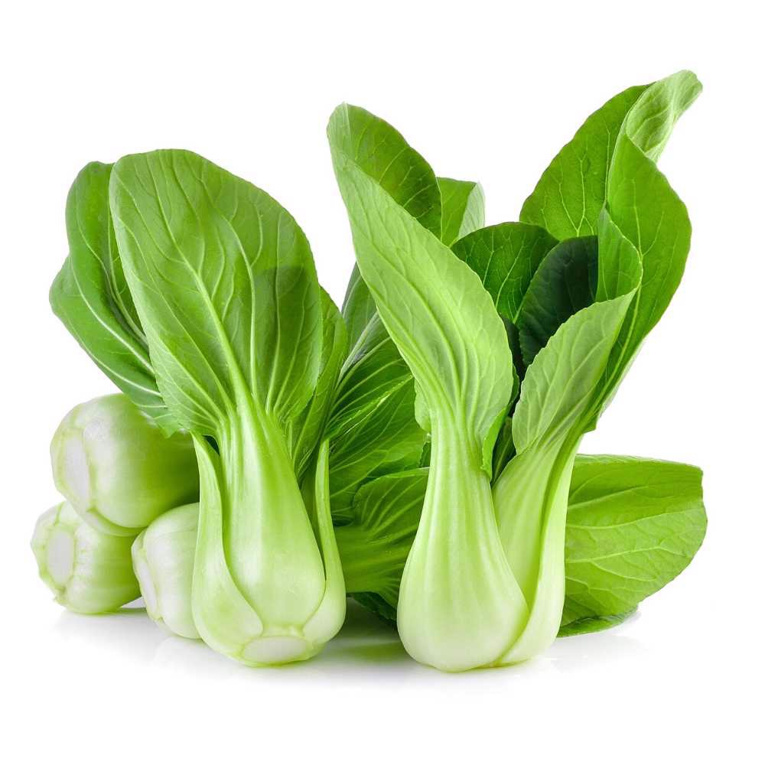
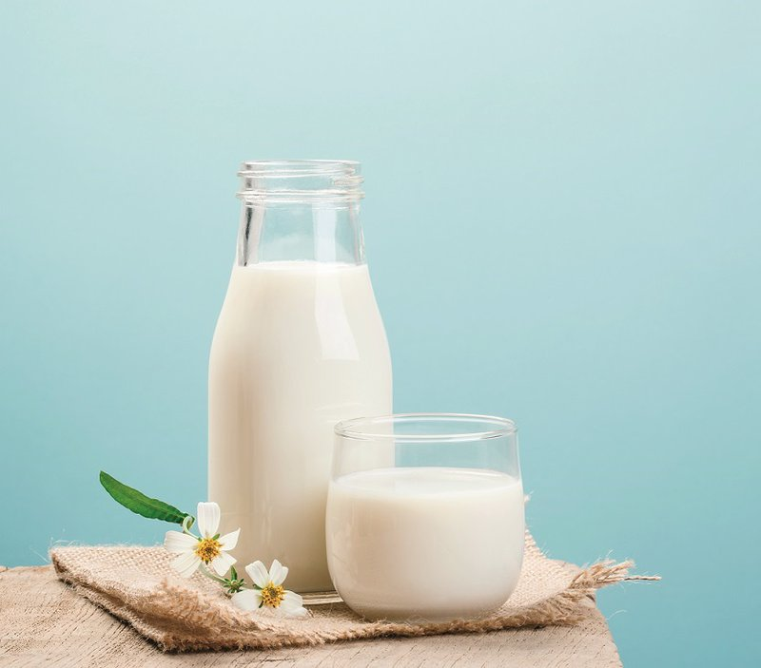
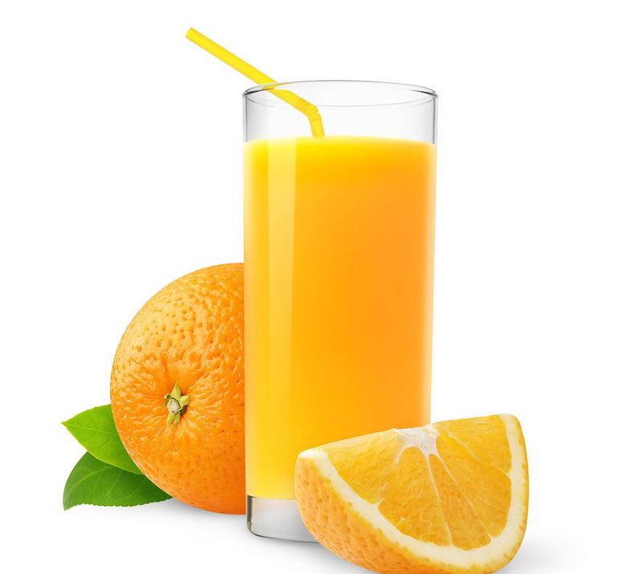
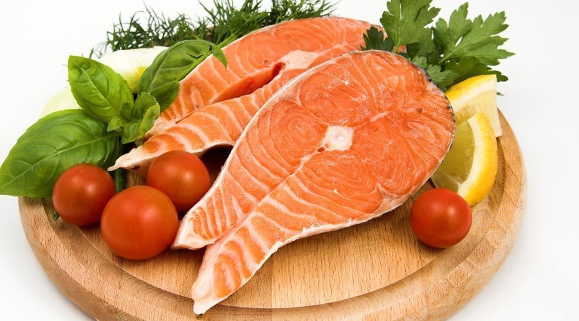
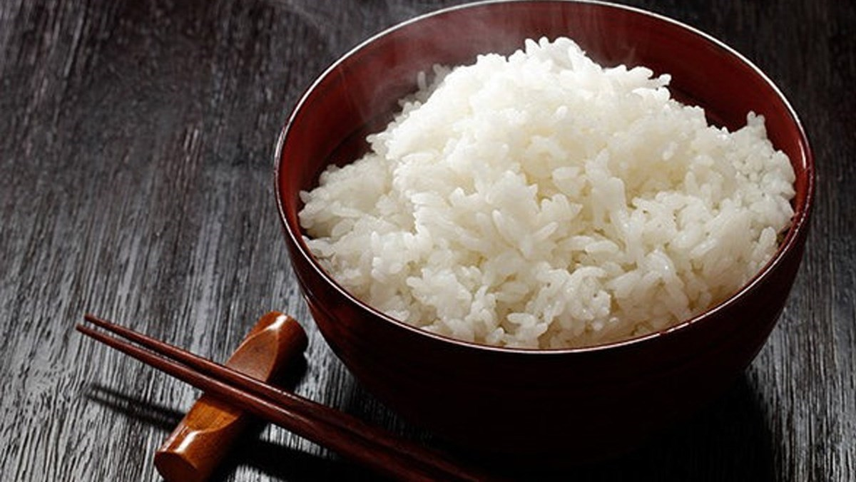
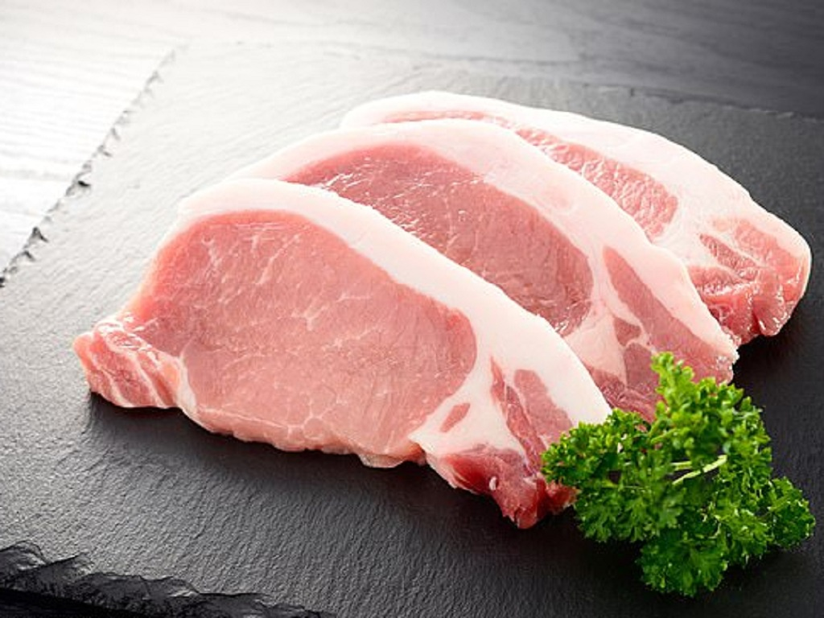
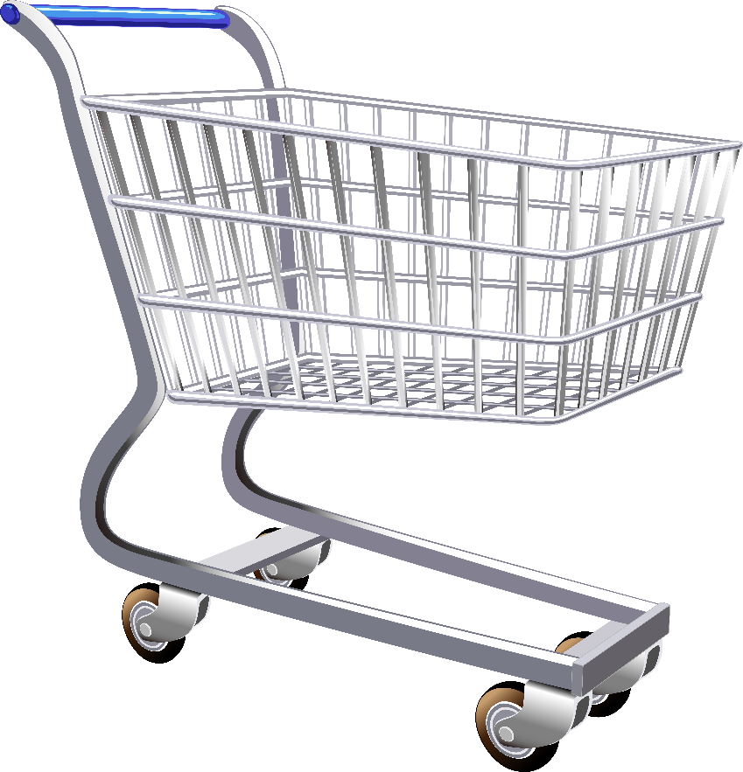

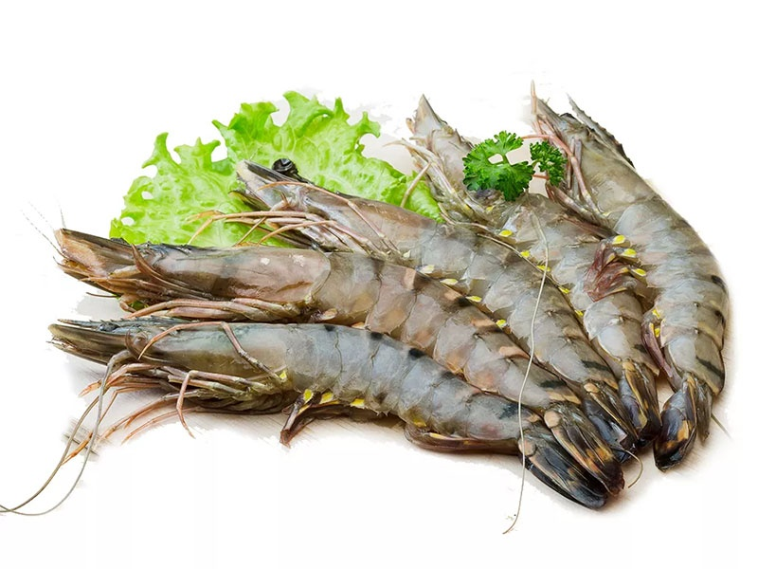
Đi siêu thị giúp mẹ
Đi siêu thị giúp mẹ
Thịt gà
Bí đao
Đậu phộng
Đậu cô ve
Rau cải
Sữa
Nước cam
Cá hồi
cơm
Thịt heo
Nguồn gốc
thực vật
Nguồn gốc
động vật
Tôm

Slide 6
Đi siêu thị giúp mẹ
Đi siêu thị giúp mẹ
Thịt gà
Sữa
Cá hồi
Thịt heo
Nguồn gốc
động vật
Tôm

Slide 7
Đi siêu thị giúp mẹ
Đi siêu thị giúp mẹ
Bí đao
Đậu phộng
Đậu cô ve
Rau cải
Nước cam
cơm
Nguồn gốc
thực vật

Slide 8
Người ta có thể phân loại thức ăn theo cách nào?
Dựa vào nguồn gốc thức ăn:
Nguồn gốc thực vật
01
02
Nguồn gốc động vật

Slide 9
Người ta còn có thể phân loại thức ăn theo cách nào?
Dựa vào các chất dinh dưỡng có trong thức ăn:
Nhóm thức ăn chứa nhiều chất bột đường.
Nhóm thức ăn chứa nhiều chất đạm.
01
02
03
04
Nhóm thức ăn chứa nhiều vi-ta-min và chất khoáng.
Nhóm thức ăn chứa nhiều chất chất béo.
Ngoài ra trong nhiều loại thức ăn còn chứa chất xơ và nước.

Slide 10
Vai trò
chất bột đường
Vai trò
chất bột dường

Slide 11
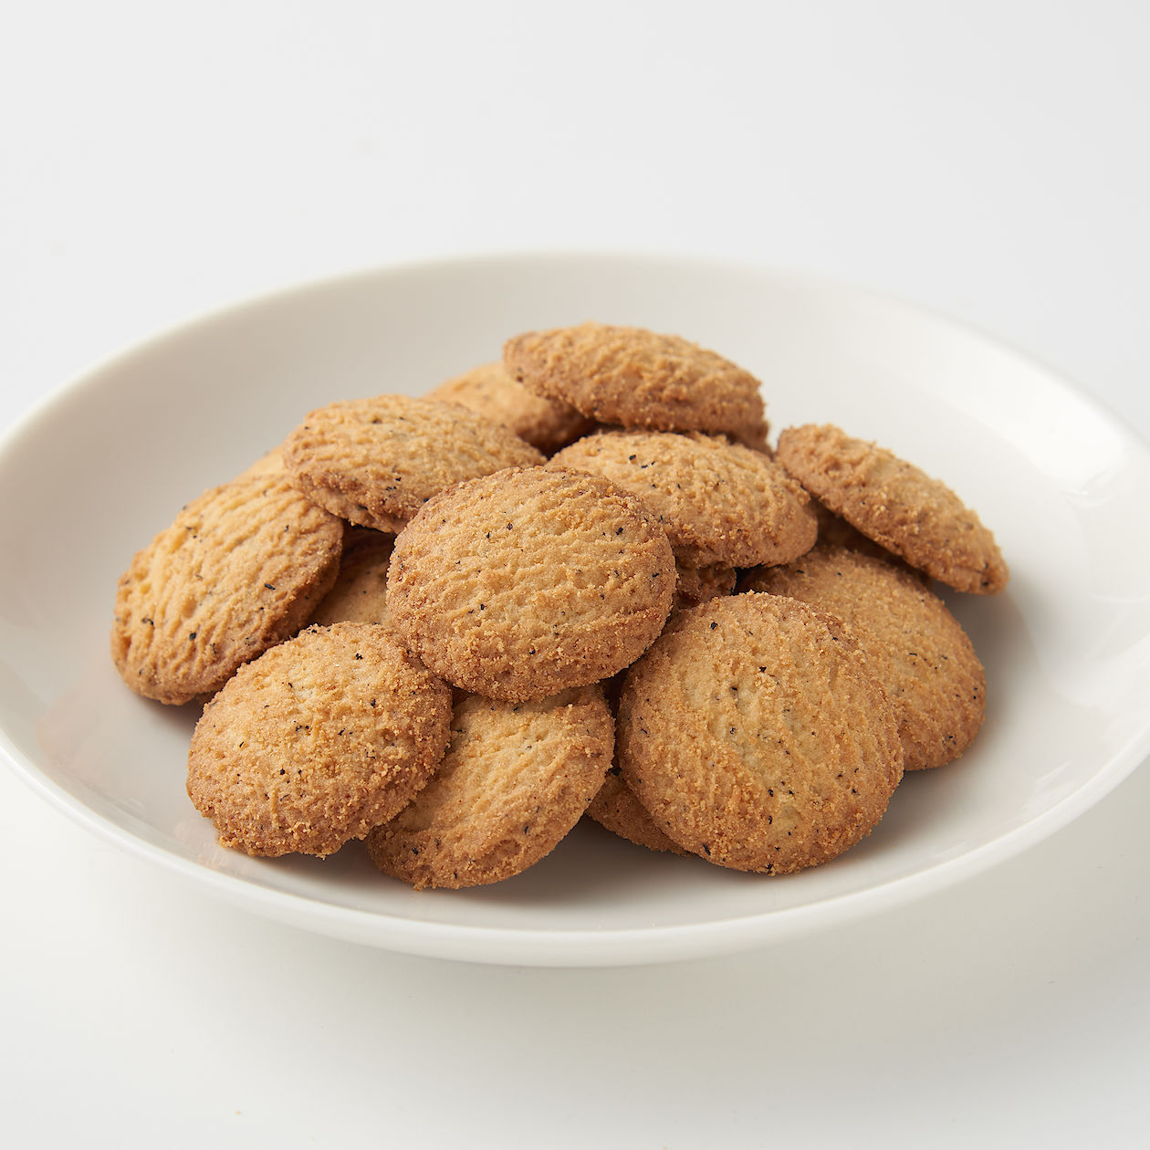
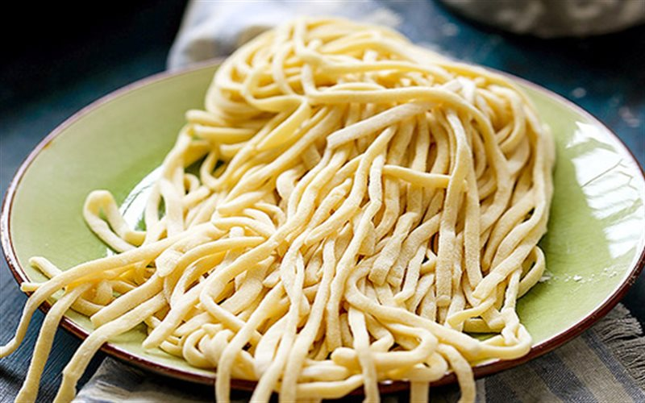
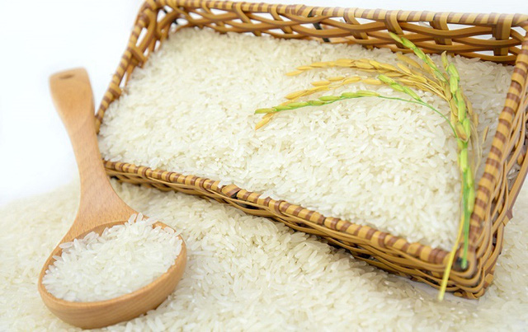
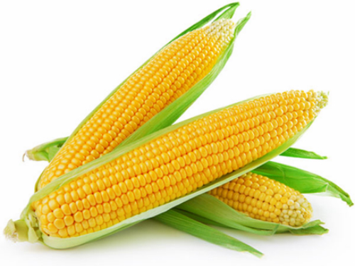
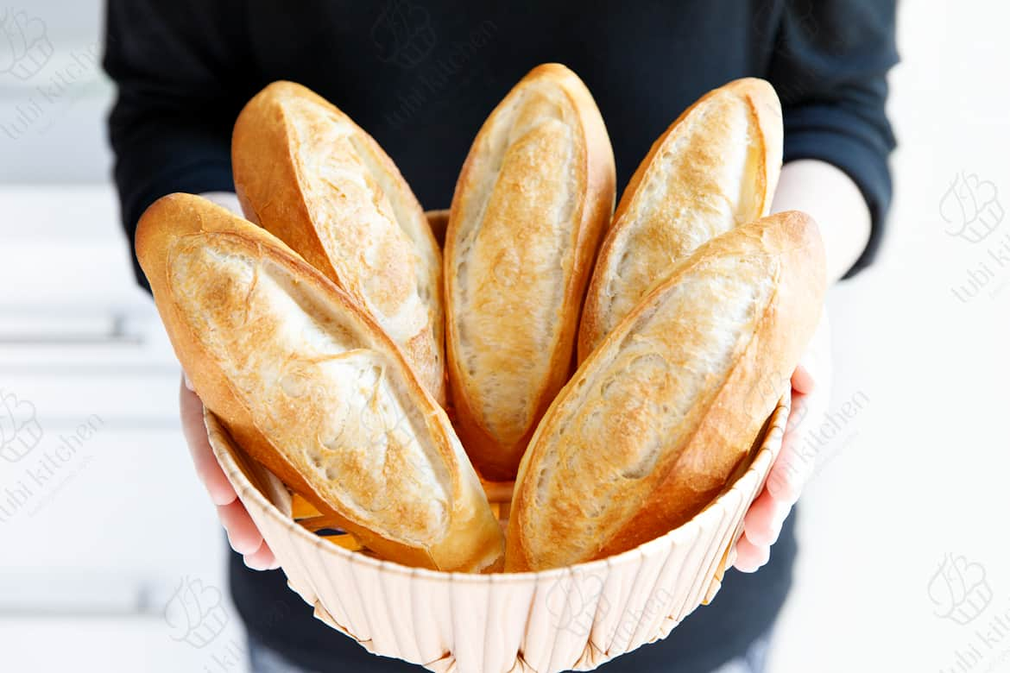
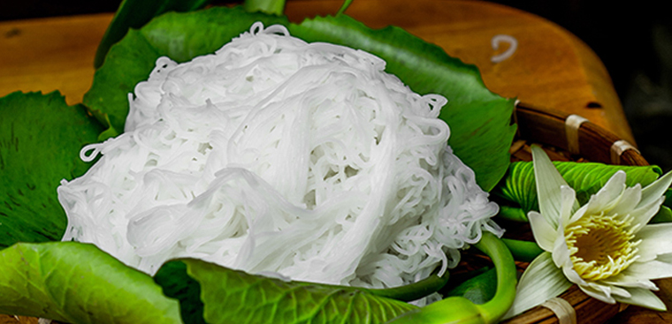
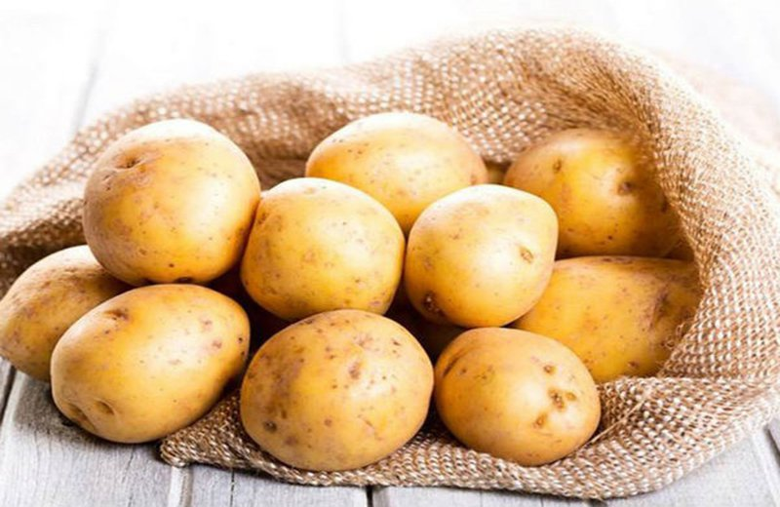
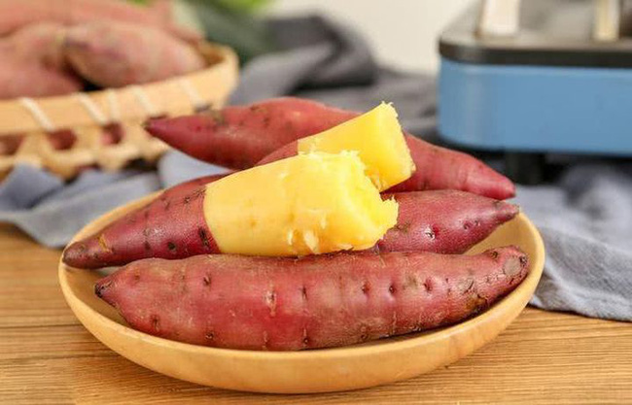
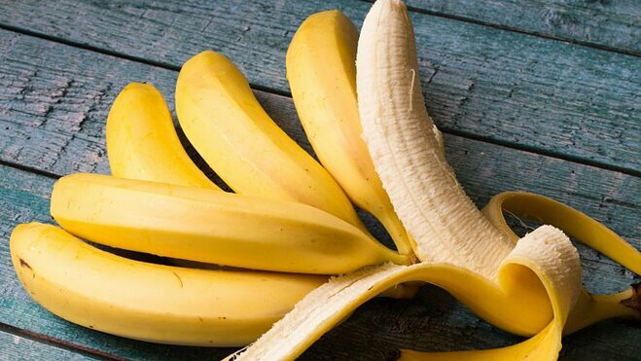
Nêu tên các thức ăn chưa nhiều chất bột đường mà em biết.
Mì sợi
Bánh mì
Mì sợi
Bánh quy
Bánh mì
Gạo
Bánh quy
Gạo
Bắp
Bắp
Khoai tây
Khoai lang
Khoai tây
bún
Khoai lang
Chuối
Bún
Chuối

Slide 12

Chất bột đường có vai trò như thế nào đối với cơ thể chúng ta?
Chất bột đường cung cấp năng lượng cho mọi hoạt động và duy trì nhiệt độ của cơ thể.

Slide 13
Hoàn thành bảng sau:
STT | Tên thức ăn | Nguồn gốc từ loại cây
1. 2. 3. 4. 5. 6. 7. 8. 9. | Gạo Bắp (ngô) Bánh quy Bánh mì Mì sợi Chuối Bún Khoai lang Khoai tây
Cây lúa
Cây bắp (cây ngô)
Cây lúa mì
Cây lúa mì
Cây lúa mì
Cây chuối
Cây lúa
Dây khoai lang
Cây khoai tây

Slide 14
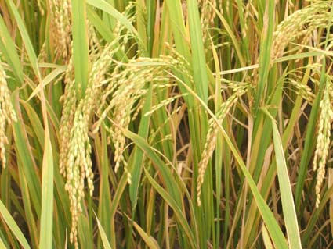
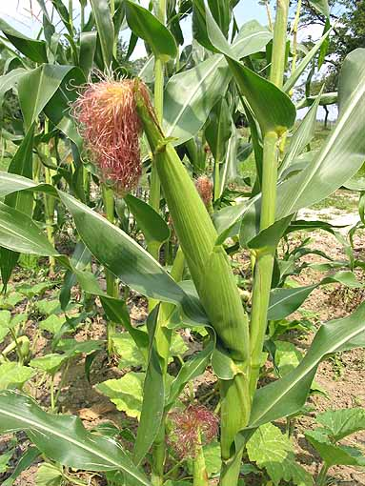
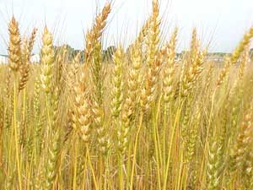
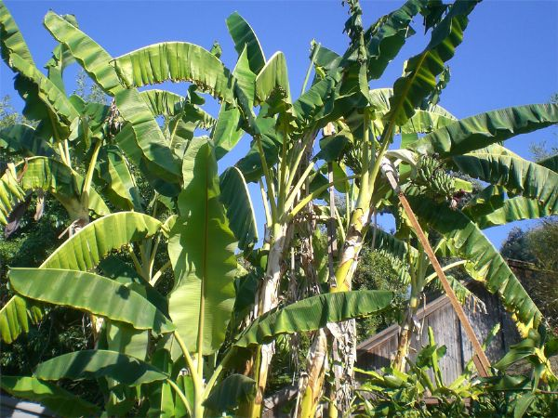
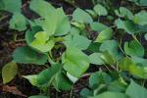
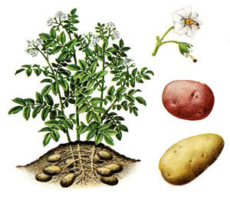
Các loại cây cho sản phẩm thức ăn chứa chất bột đường
Cây lúa
Cây bắp
Cây lúa mì
Cây chuối
Dây khoai lang
Cây khoai tây

Slide 15
GHI NHỚ
Nhóm chứa nhiều chất bột đường.
Gồm những nhóm nào?
Nhóm chứa nhiều chất đạm.
Thức ăn
Nhóm chứa nhiều chất béo.
Nhóm chứa nhiều vi-ta-min
và chất khoáng.

Slide 16


